Slide 1
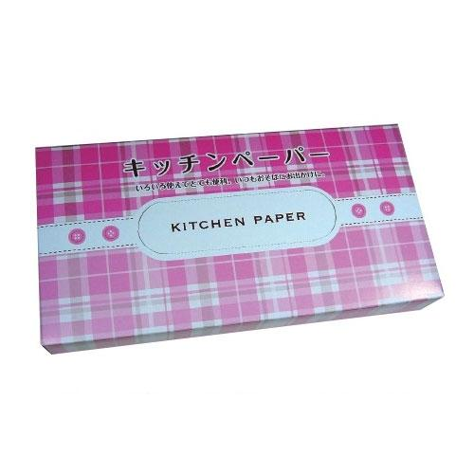
【提案書】
キッチンペーパー20P
キッチン仕事には必要不可欠なボックス入りのキッチンペーパー20P。吸水性に優れているため使い勝手は抜群です。ボックス入りのためイベント等のノベルティ用にもおすすめ。
特徴
納期
納期スペース
仕様
素材 : パルプ
サイズ : パッケージサイズ:110×210×5mm 本体サイズ:210×200mm
包装 : 化粧箱
お見積
お見積りスペース

